Slide 1
Gradované písomky
Písomky, ktoré šikovnejších neunudia
a slabších neodradia

Slide 2
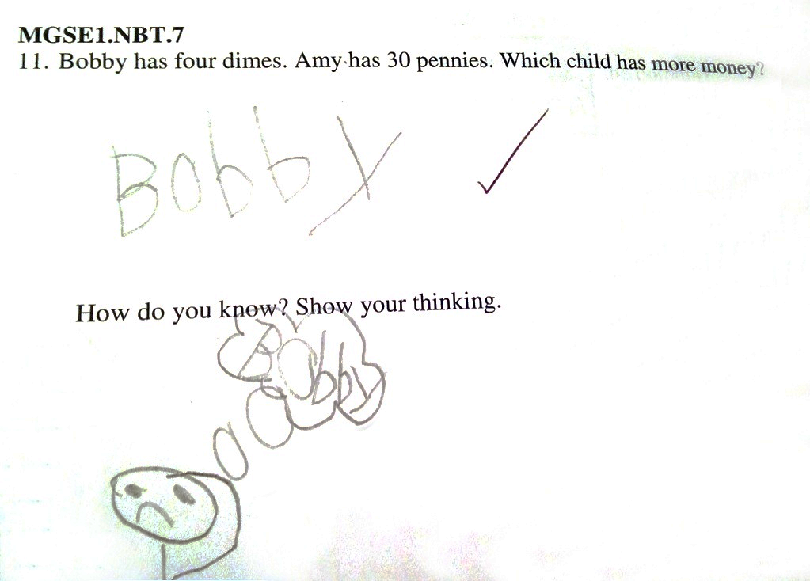
Načo píšeme písomky?

Slide 3
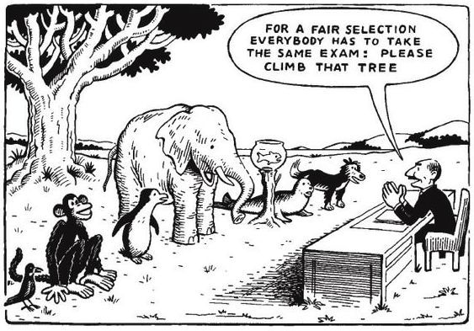
Primeraná výzva

Slide 4
Vytiahnite si papiere...
90 sekúnd, 3 úlohy
Stupnica:
1 5 a viac bodov
2 4 body
3 2-3 body
4 1 bod
5 0 bodov

Slide 5
1. Beethoven
A (1 bod)
Akým hendikepom trpel koncom života Beethoven?
B (2 body)
Ako sa volá známa posledná časť 9. symfónie,
ktorej melódia je hymnou Európskej únie?
C (3 body)
V akej tónine je napísaná jeho 5. symfónia - Osudová?

Slide 6
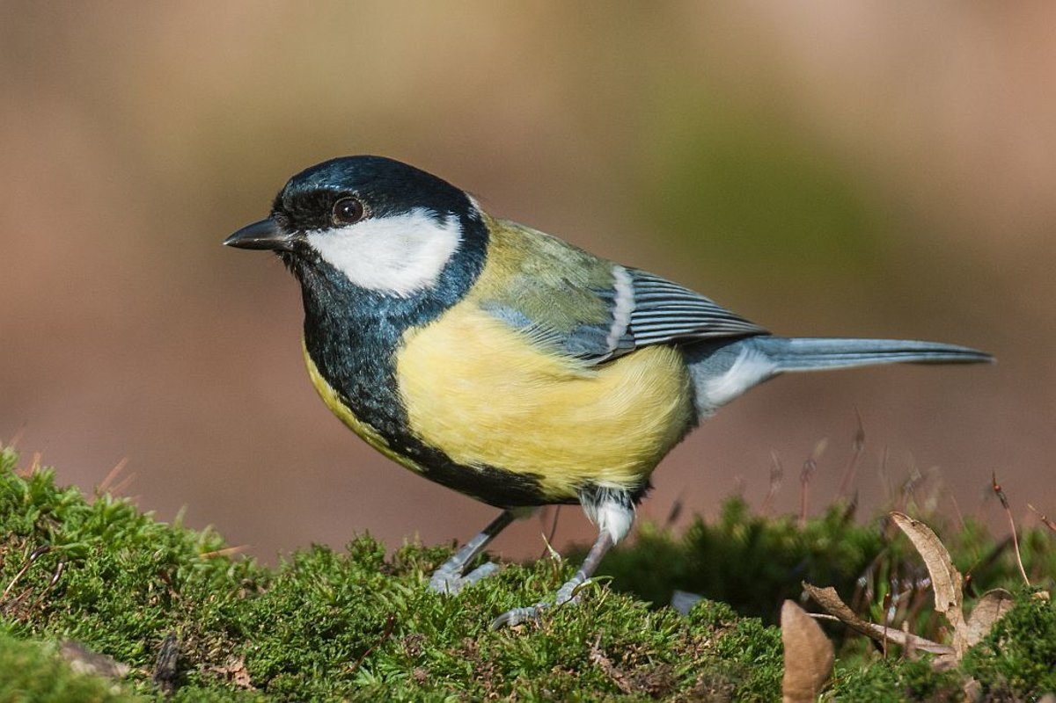
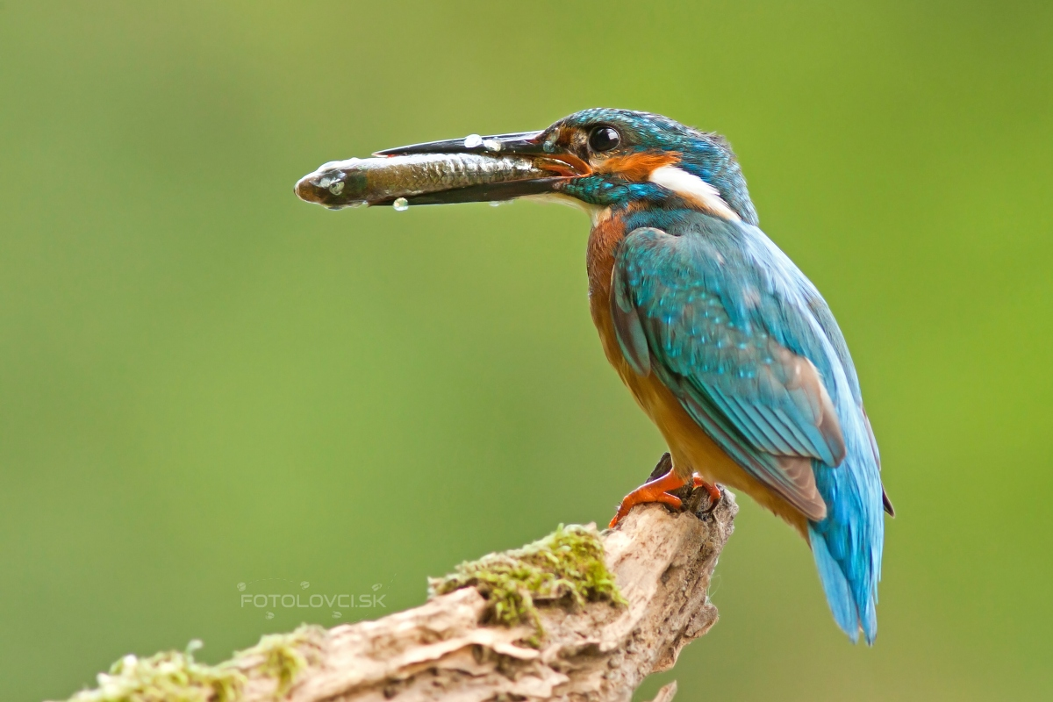
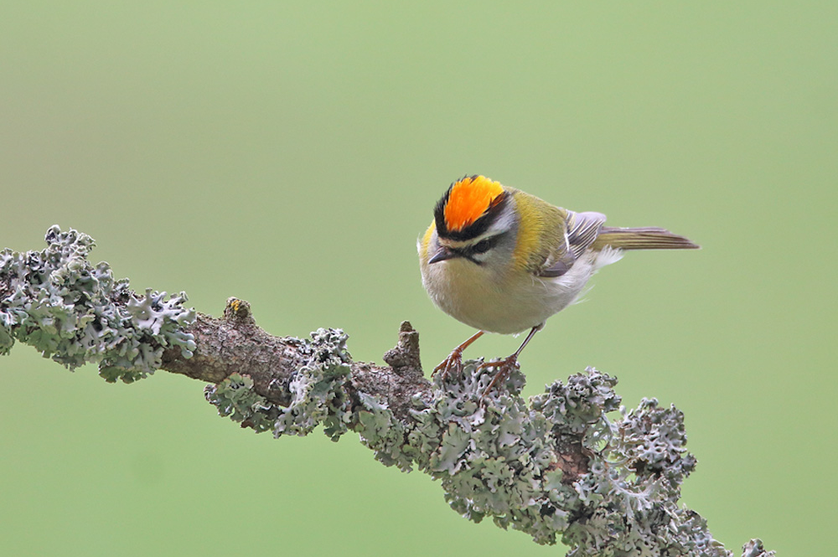
2. Vtáky
Uveďte rodové a druhové meno vtáka na obrázku.
A (1 bod) B (2 body) C (3 body)

Slide 7
3. Madagaskar
A (1 bod)
V akom oceáne leží ostrov Madagaskar?
B (2 body)
Ako sa volá hlavné mesto Madagaskaru?
C (3 body)
Kto je prezidentom Madagaskaru?

Slide 8
1. Beethoven
A (1 bod)
Akým hendikepom trpel koncom života Beethoven?
Bol hluchý.
B (2 body)
Ako sa volá známa posledná časť 9. symfónie,
ktorej melódia je hymnou Európskej únie?
Óda na radosť.
C (3 body)
V akej tónine je napísaná jeho 5. symfónia - Osudová?
C-moll

Slide 9
2. Vtáky
Uveďte rodové a druhové meno vtáka na obrázku.
A (1 bod) B (2 body) C (3 body)
sýkorka veľká rybárik riečny králiček ohnivohlavý

Slide 10
3. Madagaskar
A (1 bod)
V akom oceáne leží ostrov Madagaskar?
V Indickom oceáne.
B (2 body)
Ako sa volá hlavné mesto Madagaskaru?
Antananarivo
C (3 body)
Kto je prezidentom Madagaskaru?
Hery Rajaonarimampianina

Slide 11
Ako ste dopadli?
Stupnica:
1 5 a viac bodov
2 4 body
3 2-3 body
4 1 bod
5 0 bodov

Slide 12
Gradovaná písomka

Slide 16
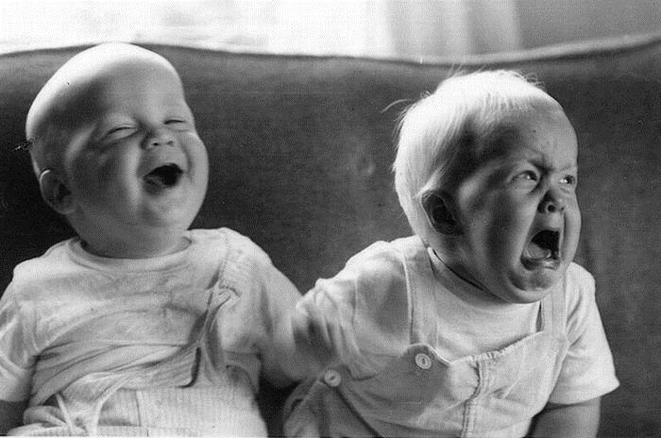
Výhody a úskalia

Slide 17

lujza

Slide 18
Ďakujem za pozornosť!
Zuzana Burjanová
Súkromná ZŠ Felix, Bratislava
zuzana.burjanova@gmail.com

